Slide 1
女人翻譯機
資工2A 00757001 吳鴻傑
資工2A 00757048 張祖晨
指導老師 : 馬尚彬

Slide 2
網站主題
這是一個趣味性的遊戲，想挑戰大家對女性的了解。
遊戲方法是在跟女性聊天的話語中做選擇，在三個選項中選出最符合當時情況且能增進情感該說出的話。
遊戲大致上的分為三個角色，玩家可挑選喜歡的角色並與其進行互動。

Slide 3
網頁架構
首頁
選擇角色
媽媽
女友
曖昧對象
各自任務
(目標:讓各角色滿意)

Slide 4
網頁子架構
逐題選擇正確
破關
每關都有許多選擇題
呈現失敗畫面
且回到角色選擇畫面
選擇錯誤

Slide 5
網頁特色
精緻的網頁外觀
面對不同角色在一樣的對話下，卻有截然不同的反應
互動式遊戲，讓使用者置身其中
運用有質感的動畫與玩家互動

Slide 6
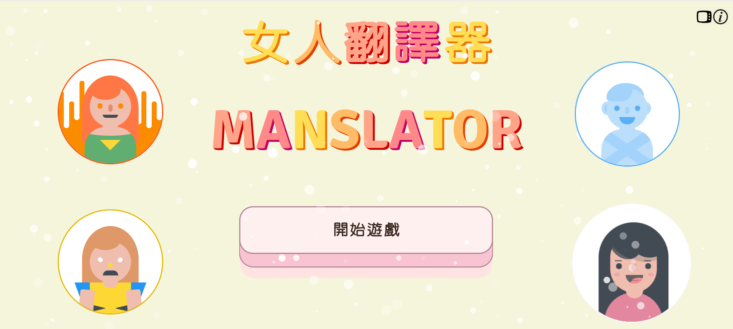
作品展示：首頁

Slide 7
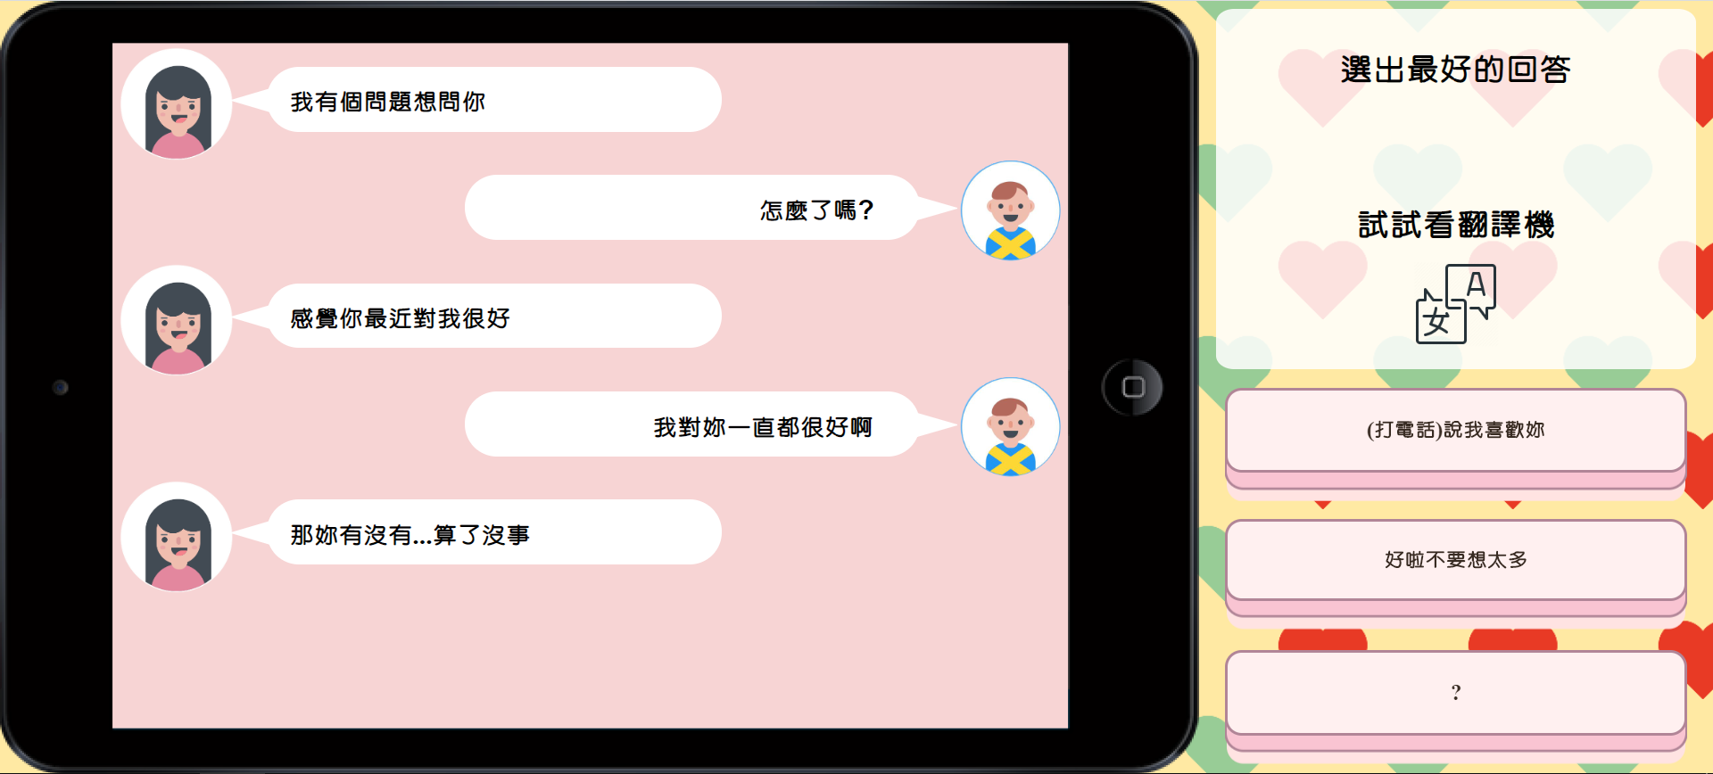
作品展示：遊戲畫面

Slide 8
運用技術
基本技術:
HTML5
CSS
Javascript
進階技術:
jQuery
Json
Scss (Sassy Css)
Photopea

Slide 9
參考網站
Codepen.io
jqueryui.com
w3schools

Slide 10
分工表
吳鴻傑:
概念構想
網站架構製作
題目題材構想
張祖晨:
首頁製作
PPT製作
網頁排版

